Slide 1
企业安全生产主体责任落实
博富特咨询
全面
专业
实用

Slide 2
关于博富特
博富特培训已拥有专业且强大的培训师团队-旗下培训师都拥有丰富的国际大公司生产一线及管理岗位工作经验，接受过系统的培训师培训、训练及能力评估，能够开发并讲授从高层管理到基层安全技术、技能培训等一系列课程。
我们致力于为客户提供高品质且实用性强的培训服务，为企业提供有效且针对性强的定制性培训服务，满足不同行业、不同人群的培训需求。
博富特认为：一个好的培训课程起始于一个好的设计,课程设计注重培训目的、培训对象、逻辑关系、各章节具体产出和培训方法应用等关键问题。

Slide 3
1
中央领导同志安全生产批示指示精神
2
安全生产主体责任
目录
3
企业如何落实安全生产主体责任
4
4
刑法涉及安全生产的十三宗罪

Slide 4
中央领导同志安全生产批示指示精神
1

Slide 5
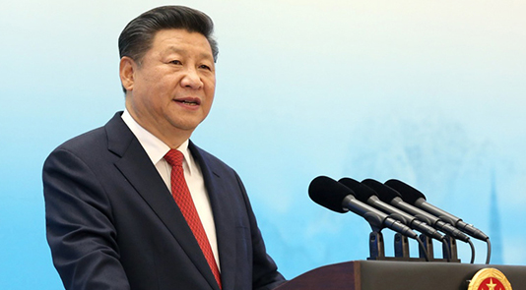
人命关天，发展决不能以牺牲人的生命为代价。这必须作为一条不可逾越的红线。要始终把人民生命安全放在首位，以对党和人民高度负责的精神，完善制度、强化责任、加强管理、严格监管，把安全生产责任制落到实处，切实防范重特大安全生产事故的发生。（《人民日报》2013年6月6日）

Slide 6
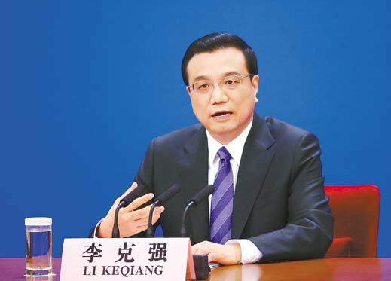
安全生产是人命关天的大事，是不能踩的“红线”。安全生产既是攻坚战也是持久战，要树立以人为本、安全发展理念，创新安全管理模式，落实企业主体责任，提升监管执法和应急处置能力。要坚持预防为主、标本兼治，经常性开展安全检查，搞好预案演练，建立健全长效机制。(《人民日报》2013年12月7日)

Slide 7
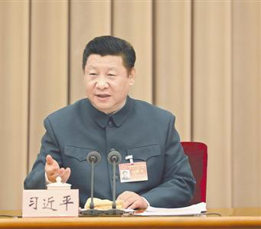
公共安全连着千家万户，确保公共安全事关人民群众生命财产安全，事关改革发展稳定大局。要牢固树立安全发展理念，自觉把维护公共安全放在维护最广大人民根本利益中来认识，扎实做好公共安全工作，努力为人民安居乐业、社会安定有序、国家长治久安编织全方位、立体化的公共安全网。（中央政治局第二十三次集体学习2015年5月29日）

Slide 8
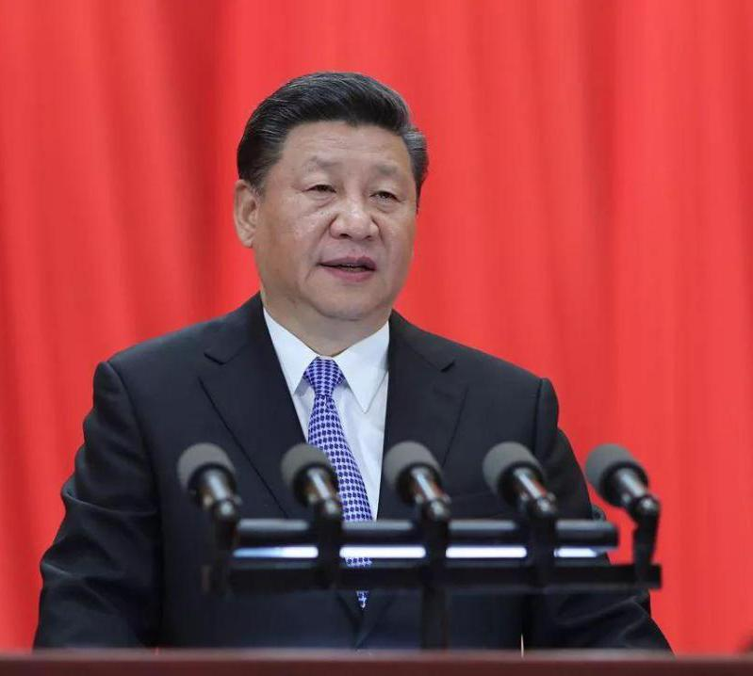
各级党委和政府要认真贯彻落实党中央关于加快安全生产领域改革发展的工作部署，坚持党政同责、一岗双责、齐抓共管、失职追责，严格落实安全生产责任制，完善安全监管体制，强化依法治理，不断提高全社会安全生产水平，更好维护广大人民群众生命财产安全。（全国安监系统先进表彰大会，2016年10月31日）

Slide 9
企业安全生产主体责任
2

Slide 10
1 . 企业主体责任的提出和落实过程
国家安全监管总局《关于进一步加强企业安全生产规范化建设 严格落实企业安全生产主体责任的指导意见》（安监总办〔2010〕139号）“进一步加强企业安全生产规范化建设，严格落实企业安全生产主体责任”。
2004年1月9日
2010年8月20日
2011年11月26日
国务院印发《关于进一步加强安全生产工作的决定》（国发【2004】2号）第三大项提出：“强化管理，落实生产经营单位安全生产主体责任。”
国务院《关于坚持科学发展安全发展促进安全生产形势持续稳定好转的意见》（国发 〔2011〕 40 号）提出：“认真落实企业安全生产主体责任”。

Slide 11
1 . 企业主体责任的提出和落实过程
中共中央国务院印发《关于推进安全生产领域改革发展的意见》提出：“严格落实企业主体责任。建立企业全过程安全生产和职业健康管理制度，做到安全责任、管理、投入、培训和应急救援“五到位”。
2014年12月1日
2016年7月16日
2017年10月10日
新《安全生产法》第三条 安全生产工作应当以人为本，坚持安全发展，坚持安全第一、预防为主、综合治理的方针，强化和落实生产经营单位的主体责任，建立生产经营单位负责、职工参与、政府监管、行业自律和社会监督的机制。
国务院安委办《关于全面加强企业全员安全生产责任制工作的通知》（安委办〔2017〕29号）“全面落实企业安全生产主体责任”，建立安全生产工作“层层负责、人人有责、各负其责”的工作体系。

Slide 12
2 . 企业安全生产主体责任的概念及内涵
主体责任：企业是生产经营活动的主体，是安全生产工作责任的直接承担主体。
企业安全生产主体责任：是指企业依照法律、法规规定，应当履行责任，如果没有做好自己工作，而应该承担的不利后果或者强制性义务，如担负责任、承担后果等。
企业承担安全生产主体责任：是指企业在生产经营活动的全过程中，必须按照安全生产相关法律法规履行的义务承担的责任，否则接受未尽责的追究。
主体
责任
Notes:
责任是一种职责和任务。身处社会的个体成员必须遵守的规则和条文，带有强制性。它伴随着人类社会的出现而出现，有社会就有责任。责任感是衡量一个人精神素质的重要指标。责任产生于社会关系中的相互承诺。在社会的舞台上，每种角色往往意味着一种责任。当我们在承担一项责任的时候，要付出一定的代价，但也意味着获得回报的权利。
法律责任、道义责任、虚拟责任、家庭责任、理性责任、社会责任。

Slide 13
3 . 《安全生产法》中涉及的四个主体
各级人民政府
生产经营单位
《安法》第八条，制定实施规划，领导、支持、督促有关部门履职，建立协调机制，解决问题
《安法》第十七条等规定，作为主体，主要责任是保障安全生产条件，按照安全生产有关法律法规和规章，履行安全生产职责，并承担相应法律责任
领导主体
监管主体
责任主体
服务主体
安监和负有安监职责部门
技术服务机构
《安法》第九条，实施综合监督管理
《安法》第十三条，为生产经营单位提供技术、管理服务

Slide 14
4 . 企业是安全生产责任主体的理由
1
法律规定
遵守本法和其他有关安全生产的法律、法规
加强安全生产管理
建立、健全安全生产责任制和安全生产规章制度
改善安全生产条件
推进安全生产标准化建设
《安全生产法》第四条
必须具备本法和有关法律、行政法规和国家标准或者行业标准规定安全生产条件
《安全生产法》十七条
不具备安全生产条件的，不得从事生产经营活动
╳

Slide 15
4 . 企业是安全生产责任主体的理由
2
企业生产经营的目的是为了创造效益，那么企业在实现其生产利润的同时，理应责无旁贷地肩负起安全责任，企业法人、从业人员在抓好产品生产管理、效益的过程中，也要务必同时强调、实现自身安全操作。

Slide 16
4 . 企业是安全生产责任主体的理由
3
“生产”与“安全”是如影相随，看是无形却有形。也就是说，安全这一关键问题其实始终贯穿于生产领域的全过程，两者是相伴而行的，而落实这些安全管理制度、落实各项防范措施，毫无疑问就是由企业去完成。

Slide 17
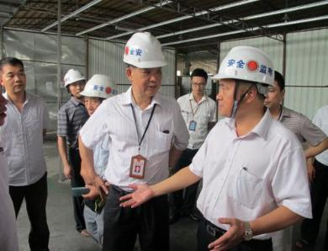
4 . 企业是安全生产责任主体的理由
4
政府本身没有参与生产经营，从管理层面上来说，政府的职责主要是履行监督管理企业安全生产的职责。

Slide 18
企业如何落实安全生产主体责任
3

Slide 19
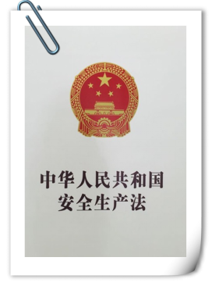
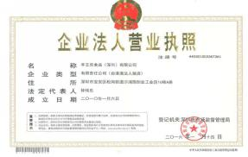
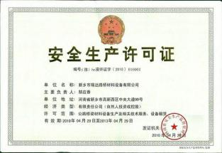
1 . 生产经营单位安全生产资质条件

Slide 20
2 . 安全生产管理机构与人员配备
设置
或配备
从业人员 100+
设置
或配备
其它生产经营单位
从业人员 100-
配备
或

Slide 21
企业主要负责人的法定职责
《安全生产法》第十八条 企业主要负责人对本单位安全生产工作负有下列职责：
建立、健全本单位安全生产责任制
组织制定本单位安全生产规章 制度和操作规程
组织制定并实施本单位安全生产教育和培训计划
保证本单位安全生产投入的有效实施；
督促、检查本单位的安全生产工作，及时消除生产安全事故隐患
组织制定并实施本单位的生产安全事故应急救援预案
及时、如实报告生产安全事故。
Notes:
第十八条 生产经营单位的主要负责人对本单位安全生产工作负有下列职责：
（一）建立、健全本单位安全生产责任制；
（二）组织制定本单位安全生产规章 制度和操作规程；
（三）组织制定并实施本单位安全生产教育和培训计划；
（四）保证本单位安全生产投入的有效实施；
（五）督促、检查本单位的安全生产工作，及时消除生产安全事故隐患；
（六）组织制定并实施本单位的生产安全事故应急救援预案；
（七）及时、如实报告生产安全事故。
第十三条 生产经营单位的主要负责人除履行法律、行政法规规定的安全生产职责外，应当落实下列安全生产事项：
（一）定期主持召开安全生产例会，听取工作汇报，协调解决重大问题，形成会议纪要；
（二）每季度至少组织一次安全生产全面检查，研究分析安全生产存在的问题；
（三）每年至少组织并参与一次生产安全事故应急救援演练；
（四）发生生产安全事故时迅速组织抢救，做好善后处理工作，配合调查处理；
（五）每年向职工大会或者职工代表大会报告安全生产工作和个人履行安全生产管理职责的情况。
生产经营单位下属部门、单位的主要负责人应当履行落实前款规定的有关职责和事项。

Slide 22
安全管理人员的法定职责
《安全生产法》第二十二条 企业安全管理机构及管理人员履行下列职责：
组织或者参与拟订本单位安全生产规章制度、操作规程和生产安全事故应急救援预案
组织或者参与本单位安全生产教育和培训，如实记录安全生产教育和培训情况
督促落实本单位重大危险源的安全管理措施
组织或者参与本单位应急救援演练
检查本单位的安全生产状况，及时排查生产安全事故隐患，提出改进安全生产管理的建议
制止和纠正违章指挥、强令冒险作业、违反操作规程的行为
督促落实本单位安全生产整改措施
Notes:
第二十二条 生产经营单位的安全生产管理机构以及安全生产管理人员履行下列职责：
（一）组织或者参与拟订本单位安全生产规章制度、操作规程和生产安全事故应急救援预案；
（二）组织或者参与本单位安全生产教育和培训，如实记录安全生产教育和培训情况；
（三）督促落实本单位重大危险源的安全管理措施；
（四）组织或者参与本单位应急救援演练；
（五）检查本单位的安全生产状况，及时排查生产安全事故隐患，提出改进安全生产管理的建议；
（六）制止和纠正违章指挥、强令冒险作业、违反操作规程的行为；
（七）督促落实本单位安全生产整改措施。

Slide 23
3 . 制定全覆盖安全生产责任制
明确每个岗位的责任人员
明确每个人员的责任范围
制定可行的考核标准
完善安全生产责任制的其它事项
安
全
生产
责任
制
企 业
主要负责人
建立相应的考核机制
加强对安全生产责任制情况监督考核
保证安全生产责任制落实到位

Slide 24
4 . 安全生产规章制度
（1）安全生产例会制度；
（2）安全生产教育和培训制度；
（3）安全生产检查制度；
（4）事故隐患排查治理制度；
（5）较大危险因素生产经营场所、
设备设施的安全管理制度；
（6）危险作业管理制度；
（7）特种作业人员管理制度；
（8）领导干部和管理人员作业现场
带班制度；
（9）劳动防护用品配备和使用管理
制度；
（10）安全生产承诺制度；
（11）安全生产奖惩制度；
（12）生产安全事故报告和调查处理
制度；
（13）安全生产资金投入及安全生产
费用提取、管理和使用制度；
（14）建设项目安全设施和职业病防
护设施“三同时”管理制度；
（15）作业场所职业卫生管理制度；
（16）危险物品和重大危险源检测、
监控、管理制度；
（17）应急预案管理和演练制度；
（18）安全生产档案管理制度；
（19）安全生产举报制度；
（20）其他安全生产管理制度。

Slide 25
5 . 安全生产资金保障
决策机构
主要负责人
个人经营的投资人
安全
生产
费用
予以保证
企
业
成
本
财 企
(2012)
16号
对资金投入不足导致的
后果承担责任
安全生产费用在生产成本中据实列支

Slide 26
6 . 安全生产教育培训
具 备
与本单位所从事的生产经营活动相应的安全生产知识和管理能力
安全生产知识
考核合格
生产、经营、储存单位
主要负责人和安全管理人员
管理能力
Notes:
第十八条 生产经营单位的主要负责人对本单位安全生产工作负有下列职责：
（一）建立、健全本单位安全生产责任制；
（二）组织制定本单位安全生产规章 制度和操作规程；
（三）组织制定并实施本单位安全生产教育和培训计划；
（四）保证本单位安全生产投入的有效实施；
（五）督促、检查本单位的安全生产工作，及时消除生产安全事故隐患；
（六）组织制定并实施本单位的生产安全事故应急救援预案；
（七）及时、如实报告生产安全事故。
第十三条 生产经营单位的主要负责人除履行法律、行政法规规定的安全生产职责外，应当落实下列安全生产事项：
（一）定期主持召开安全生产例会，听取工作汇报，协调解决重大问题，形成会议纪要；
（二）每季度至少组织一次安全生产全面检查，研究分析安全生产存在的问题；
（三）每年至少组织并参与一次生产安全事故应急救援演练；
（四）发生生产安全事故时迅速组织抢救，做好善后处理工作，配合调查处理；
（五）每年向职工大会或者职工代表大会报告安全生产工作和个人履行安全生产管理职责的情况。
生产经营单位下属部门、单位的主要负责人应当履行落实前款规定的有关职责和事项。

Slide 27
6 . 安全生产教育培训
熟悉有关的安全生产规章制度
熟悉安全操作规程
掌握本岗位的安全操作技能
了解事故应急处理措施
知悉自身的安全生产的权利
知悉自身的安全生产的义务
从业人员
企 业
劳务派遣人员
岗位安全操作规程
安全操作技能
实习大学生
进行相应的安全生产教育培训
提供必要的劳动防护用品

Slide 28
7.安全生产监督管理--体系构建
风险防控体系
隐患排查治理体系
常态化监督体系

Slide 29
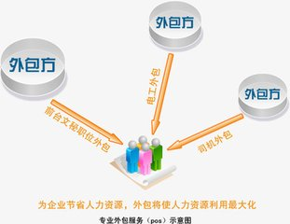
7.安全生产监督管理--相关方管理
查验承包、承租单位的生产经营范围、资质和有关人员资格；
签订安全生产管理协议，向承包、承租单位书面告知发包项目、出租场所的基本情况和安全生产要求；
统一协调管理承包、承租单位的安全生产工作；
定期检查承包、承租单位的安全生产状况，发现问题及时督促整改。

Slide 30
8.应急管理
《生产经营单位生产安全事故应急预案编制导则》
（GB/T 29639—2013）
综合预案
专项应急预案
岗位应急处置方案
矿山、建筑施工单位和易燃易爆物品、危险化学品、放射性物品等危险物品的生产、经营、储存、使用单位和中型规模以上的其他生产经营单位，应当组织专家对本单位编制的应急预案进行评审。评审应当形成书面纪要并附有专家名单。
生产经营单位应当根据本单位的事故预防重点，每年至少组织一次综合应急预案演练或者专项应急预案演练，每半年至少组织一次现场处置方案演练。应急演练结束后，及时修改完善应急预案。

Slide 31
刑法涉及安全生产的十三宗罪
4

Slide 32
刑法涉及安全生产的13宗罪
重大责任事故罪
强令违章冒险作业罪
重大劳动安全事故罪
最常见
七宗罪
危险物品肇事罪
工程重大安全事故罪
消防责任事故罪
不报、谎报安全事故罪

Slide 33
刑法涉及安全生产的13宗罪
大型群众性活动重大安全事故罪
教育设施重大安全事故罪
其他的
六宗罪
铁路运营安全事故罪
过失损坏易燃易爆设备罪
重大飞行事故罪
交通肇事罪

Slide 34
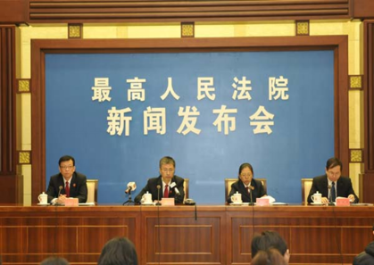
“两高”关于办理危害生产安全刑事案件适用法律若干问题的解释
《最高人民法院、最高人民检察院关于办理危害生产安全刑事案件适用法律若干问题的解释》已于2015年11月9日由最高人民法院审判委员会第1665次会议、2015年12月9日由最高人民检察院第十二届检察委员会第44次会议通过，现予公布，自2015年12月16日起施行。
最高人民法院 最高人民检察院
2015年12月14日

Slide 35
重大责任事故罪的主体范围
企业负责人
都有可能
犯重大责任事故罪
部门主管
班组长
违章作业
更多适用于主要是一线员工
一线员工
【重大责任事故罪】在生产、作业中违反有关安全管理的规定

Slide 36
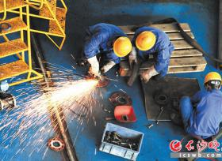
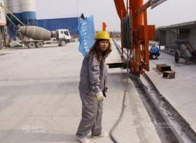
生产、作业中违反有关安全管理规定的情形
未办理动火作业
无证电焊
头发必须盘到安全帽内
气瓶作业未分开到安全距离

Slide 37
强令违章冒险作业罪主体范围
企业负责人
都有可能
犯强令违章冒险作业罪
部门主管
班组长
【强令违章冒险作业罪】强令他人违章冒险作业

Slide 38
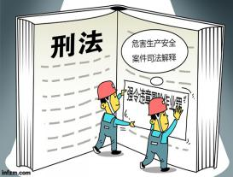
强令违章冒险作业罪人适用条件
明知存在事故隐患、继续作业存在危险，仍然违反有关安全管理的规定，实施下列行为之一的，应当认定为刑法第一百三十四条第二款规定的“强令他人违章冒险作业”：
（1）利用组织、指挥、管理职权，强制他人违章作业的；
（2）采取威逼、胁迫、恐吓等手段，强制他人违章作业的；
（3）故意掩盖事故隐患，组织他人违章作业的；
（4）其他强令他人违章作业的行为。

Slide 39
重大劳动安全事故罪主体范围
企业负责人
都有可能
犯重大劳动安全事故罪
部门主管
班组长
没有履⾏行法定职责消除事故隐患
更多适用于安全管理等管理人员
一线员工
【重大劳动安全事故罪】安全生产设施或者安全生产条件不符合国家规定

Slide 40
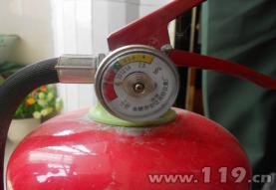
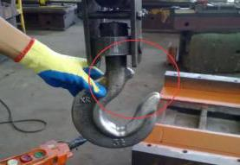
现场安全生产设施或者安全生产条件不符合国家规定的
作业区域未有效隔离
灭火器失效
吊钩无防脱钩装置

Slide 41
不报、谎报安全事故罪主体范围
都有可能
犯不报、谎报安全事故罪
企业负责人
事故现场有关人员
安全监督管理人员
不报、谎报安全事故
更多适用于安全管理等管理人员
【不报、谎报安全事故罪】在安全事故发生后，负有报告职责的人员不报或者谎报事故情况，贻误事故抢救的

Slide 42
安全生产事故报告要求
《生产安全事故报告和调查处理条例》第九条
应当于 1 小时内向事故发生地县级以上人民政府安全生产监督管理部门和负有安全生产监督管理职责的有关部门报告。
事故现场有关人员
应当立即向本单位
负责人报告
单位负责人
接到报告后
事故发生后
情况紧急时，事故现场有关人员可以直接向事故发生地县级以上人民政府安全生产监督管理部门和负有安全生产监督管理职责的有关部门报告，同时，立即抢救伤员，保护现场。

Slide 43
明确相关犯罪的定罪量刑标准
入罪门槛
造成死亡一人以上，或者重伤三人以上的；
造成直接经济损失一百万元以上的；
其他造成严重后果或者重大安全事故的情形。
三个标准中只需要满足一个条件

Slide 44
新安法规定了涉及生产经营单位的18个安全生产主体责任
安全条件，合法合规
事故隐患，及时消除
日常管理，建章立制
疏散出口，保持通畅
资金投入，满足需求
危险作业，专人管理
机构人员，按标配备
危险防范，如实告知
教育培训，全员合格
劳动用品，配备使用
安全设施，同时到位
相关各方，协调管理
较大危险，标志明显
制定预案，定期演练
工艺设备，合法可靠
发生事故，立即抢救
危险物品，严格管理
工伤保险，依法缴纳

Slide 45
感谢聆听
资源整合，产品服务
↓↓↓
公司官网 | http://www.bofety.com/
如需进一步沟通
↓↓↓
联系我们 | 15250014332 / 0512-68637852
扫码关注我们
获取第一手安全资讯
微信公众号
抖音

